Slide 1

;l

Slide 2


1
Background
Notes:
Background
เฟสบุ๊คเป็นบริการสังคมออนไลน์ (Social Networking Service )ซึ่งเปิดตัววันที่ 4 กุมภาพันธ์ 2004 ซึ่งทำขึ้นโดย Mark Zuckerberg และเพื่อนของเขาในห้องพักและนักศึกษาคณะมนุษยศาสตร์มหาวิทยาลัยฮาร์วาร์ด ( Harvard University ) ชื่อ Eduardo Saverin. สมาชิกของเว็บไซต์ในขั้นต้นถูกจำกัดเฉพาะผู้ก่อตั้งแต่นักศึกษามหาวิทยาลัยฮาร์วาร์ด แต่ในภายหลังได้ขยายไปยังมหาวิทยาลัยอื่นในบอสตัน ( Boston ) องค์กร Ivy League และค่อยขยายเป็นมหาวิทยาลัยส่วนใหญ่ของสหรัฐอเมริกาและแคนาดา องค์กรต่างๆ จนถึงกันยายน 2006 ได้ขยายการให้บริการไปสู่ทุกคนบุคคลที่อายุมากกว่า 13 ปี และใช้อีเมลที่ถูกต้อง และให้บริการเรื่อยมาจนถึงปัจจุบัน ทั้งนี้มีลำดับเหตุการณ์สำคัญดังนี้
2004 : นักศึกษาระดับอุดมศึกษาในสหรัฐอเมริกาและแคนาดาเข้าร่วมเฟสบุ๊ค
2005 : นักเรียนระดับชั้นมัธยมศึกษาเข้าร่วมเฟสบุ๊ค
2006 : เฟสบุ๊คเปิดให้บริการกับบุคคลทั่วไป
2010 : เริ่มใช้ปุ่มถูกใจ (Like)
2011 :
2012 : มีผู้ใช้มากกว่า 1,000,000,000 บัญชี(หนึ่งพันล้านบัญชี)
2015 : มีผู้ใช้มากกว่า 1,000,000,000 บัญชี
2016 : ครบรอบ 12 ปี เฟสบุ๊ค

Slide 3
Missions & Visions
2
Facebook’s mission is to give people the power to share and make the world more open and connected. People use Facebook to stay connected with friends and family, to discover what’s going on in the world, and to share and express what matters to them
Notes:
ภารกิจของ Facbook คือ “ Facebook’s mission is to give people the power to share and make the world more open and connected. People use Facebook to stay connected with friends and family, to discover what’s going on in the world, and to share and express what matters to them ”. การให้ทุกคนมีอำนาจในการแบ่งปันและทำให้โลกกว้างขึ้นและเชื่อมต่อกันมากขึ้น เพื่อใช้ เฟสบุ๊คเชื่อมต่อกับเพื่อและครอบครัวเพื่อแบ่งปันเรื่องราวสิ่งที่เกิดขึ้นในโลกอย่างรวดเร็วให้กับพวกเขา

Slide 4
3
Service
Notes:
เฟสบุ๊คมีผลิตภัณฑ์และบริการที่หลากหลาย ซึ่งรวมถึงแพลตฟอร์มการสื่อสารและโฆษณา ผลิตภัณฑ์และบริการต่างๆ เหล่านี้ เช่น แอปพลิเคชันเฟสบุ๊คบนมือถือ Messenger และหนังสือพิมพ์ คือส่วนหนึ่งของการใช้งานเฟสบุ๊คบริการอื่นๆ เช่น แอปพลิเคชัน Slingshot, Rooms หรือ Internet.org ได้มอบประสบการณ์ที่ไม่ต้องอาศัยตัวช่วยอื่น (เช่น อาจไม่กำหนดให้คุณต้องลงทะเบียนหรือลงชื่อเข้าใช้บริการโดยบัญชีผู้ใช้เฟสบุ๊ค) บริการบางอย่าง เช่น ตัวจัดการเพจ หรือ ข้อมูลเชิงลึกของผู้เข้าชม คือผลิตภัณฑ์ที่เรามอบให้แก่คู่ค้าทางธุรกิจของเรา เช่น ผู้ลงโฆษณา บริการเหล่านี้อยู่ภายใต้นโยบายข้อมูล ซึ่งอธิบายวิธีการรวบรวม ใช้ และเปิดเผยข้อมูลของคุณ นอกจากนี้ยังอาจมีการนำข้อตกลงเพิ่มเติมมาใช้กับผลิตภัณฑ์หรือบริการ ซึ่งเราแจ้งให้คุณทราบผ่านบริการเหล่านั้น

Slide 5
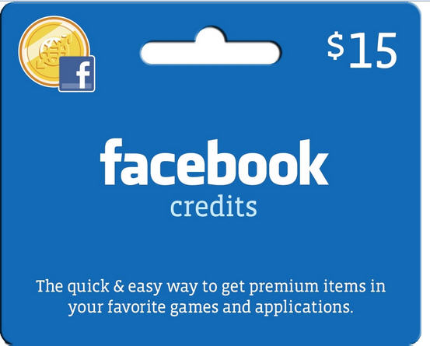
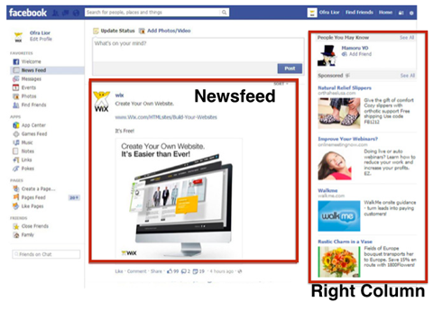
4
Customer models of E-Commerce Transaction
Notes:
ในด้านของ Customer models ของ Facebook จะเป็นได้ 2 ลักษณะลักษณะของ B2B + B2C แต่ตัว Facebook เองไม่ได้เน้นไปที่การขายบริการใดๆเพียงแต่ Facebook เป็นเพียงแค่ตัวกลางในการรับสินค้าและบริการให้แก้บุคคลที่ 3 ถึงแม้จะเป็นเช่นนั้น Facebook ก็ยังมีรายได้หลักมาจากการขายพื้นที่โฆษณาและข้อมูลทางสถิติที่ทาง Facebook รวบรวมมาไว้จากที่ user ใช้งานผลิตภัณฑ์ของเค้า ซึ่งในอย่างแรกคือ B2B ตัว Facebook เองก็มีการขายบริการเช่นกันก็คือการขาย Ads ของเค้าซึ่งขายให้กับธุรกิจที่สนใจในการลงโฆษณานำโฆษณาของตัวเองมาลง และจริงๆแล้ว Facebook ก็มีการขายสินค้าของตัวเองในลักษณะของ B2C ด้วยเช่นกัน นั้นก็คือ Facebook credit ที่ให้ลูกค้าที่จะใช้บริการของ Facebook เช่นการซื้อของในเกม Facebook
องค์กรธุรกิจต่างๆนั้น มีการทำการตลาด B2B (Business to Business) ระหว่างองค์กรธุรกิจด้วยกันบน Social Media อย่าง Facebook มากขึ้นเรื่อยๆซึ่งนอกจากฐานผู้ใช้งานที่มากที่สุดแล้ว Facebook ยังมีฟีเจอร์ที่มีจุดเด่นเหมาะสำหรับการทำโฆษณาที่เข้าถึงกลุ่มเป้าหมายได้ดีเยี่ยมหนึ่งในนั้นคือการทำโฆษณาแบบ Re-targeting ที่โฆษณาจะปรากฎต่อผู้คนที่เคยเข้าชมเว็บไซท์ของผู้โฆษณาแล้วเท่านั้นทำให้ต้นทุนในการโฆษณาระยะยาวลดลงและผลตอบแทนจากการลงทุน (ROI) เพิ่มขึ้นมาก จึงได้รับความนิยมอย่างมาก

Slide 6
5
Business Model identified by Timmers
Notes:
-Virtual communities นี้เป็นสิ่งที่ Facebook เป็นและต้องการจะเป็นเลยก็ว่าได้ เนื่องจากตัว Facebook เองเป็นชุมชนเสมือนที่ให้ทุกคนที่อาจจะรู้จักกันหรือไม่ก็ได้ได้พบกัน โดยเป็นได้ทั้งลักษณะของ B2B B2C และ C2C ก็ได้เช่นกันโดยตัว Facebook ก็มี Feature ที่คอยอำนวยความสะดวก เช่น การที่เราสามารถสร้างกรุ้ปเพื่อแบ่งย่อย community ของเราให้เฉพาะเจอะจงมากขึ้นไปอีก
-Third-Party Marketplaces ซึ่งอันนี้ถือว่าตรงกับ Facebook เนื่องจากเค้ามีความสามารถในการผู้ขายกับผู้ซื้อได้ด้วยกันโฆษณา หรือการตั้ง Pages เพื่อทำการขายของบน Facebook ก็มี Feature รองรับสำหรับการทำงานในแบบบุคคลที่สามเช่นกัน
-Information brokerage ในด้านการให้ข้อมูลนั้น Facebook มีการกระทำแบ่งได้เป็น 2 ส่วนซึ่งในส่วนแรก Facebook เป็นตัวช่วยในการให้ข้อมูลแก่ธุรกิจที่จำทำการค้าขายเนื่องจากตัว Facebbok เองมีผู้ใช้เยอะและยังมีข้อมูลของผู้ใช้มาก ดังนั้นข้อมูลส่วนนั้นสามารถนำมาช่วยทางธุรกิจในการตัดสินใจดารทำธุรกิจต่างๆได้ และอีกส่วนนั้นก็คือ Facebook เป็นตัวกลางในการให้ผู้อื่นนำข้อมูลมาวางไว้บน facebook เพื่อให้ข้อมูลแก่ผู้บริโภคคนอื่นได้อีกด้วย
-Collaboration platforms Facebook เองก็มี Collaborate มากมายแต่ที่ดังๆเลยคือ Workplace Instragram เป็นต้น

Slide 7
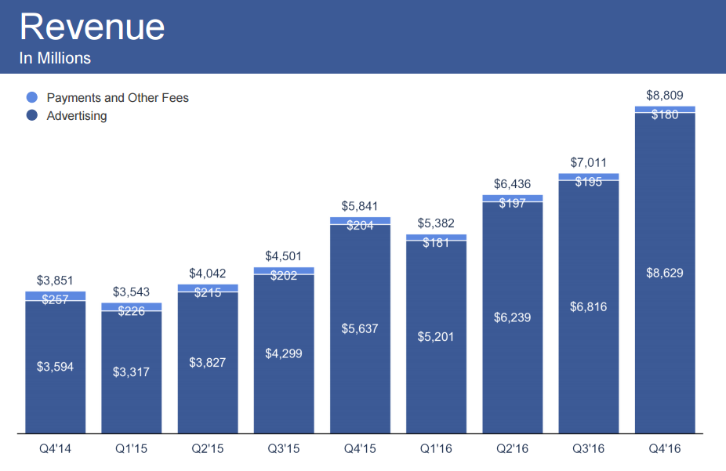
Revenue model
6
Notes:
Revenue model ของเฟสบุ๊คคือ Advertising revenue model คือรายได้เกิดจาะการทำโฆษณา
ยกตัวอย่างตัวเลขในไตรมาส 4 ปี 2016 บริษัทมีรายได้ทั้งหมด 8.8 พันล้านดอลลาร์ ในจำนวนนี้คิดเป็นรายได้จากโฆษณา 8.6 พันล้านดอลลาร์ ซึ่งรายได้ส่วนใหญ่มาจากอุปกรณ์พกพา (mobile ad revenue) ในไตรมาส 4/2016 มีมูลค่าสูงถึง 7.2 พันล้านดอลลาร์ คิดเป็น 84% ของรายได้จากโฆษณาทั้งหมด
ซึ่งมีธุรกิจที่จ่ายเงินค่าโฆษณาให้เฟสบุ๊คจำนวน 4 ล้านราย และจ่ายเงินให้ Instagram จำนวน 5 แสนราย

Slide 8
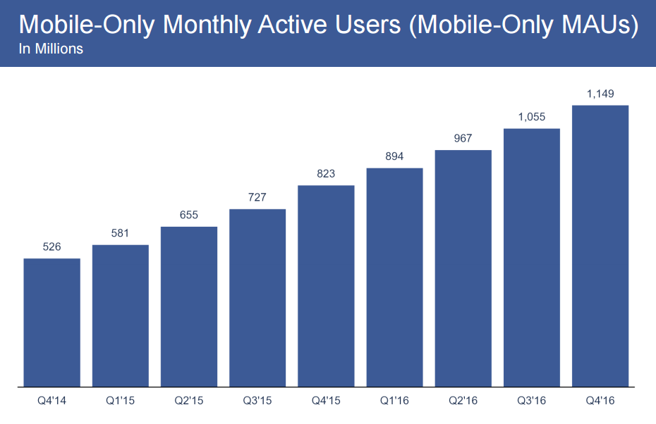
Revenue model
7

Slide 9

8
Value Proposition Offering to Customers
Notes:
เฟสบุ๊คมุ่งเน้นการเชื่อมโยงผู้คนและเนื้อหาส่วนใหญ่ที่เกี่ยวกับข้อมูลส่วนตัวของคุณ และเพื่อนของคุณ ตอนนี้เฟสบุ๊คสามารถดูเนื้อหาได้มากขึ้น และทันสมัยขึ้นด้วยการทำวิดีโอ และ Live แต่สิ่งที่มีค่าที่สุดของเฟสบุ๊ค คือ ความสัมพันธ์ระหว่างคนและเครือข่าย เพื่อให้คนได้สร้างสังคม สร้างกลุ่มกันใน สังคมออนไลน์ได้อย่างอิสระมากขึ้น

Slide 10
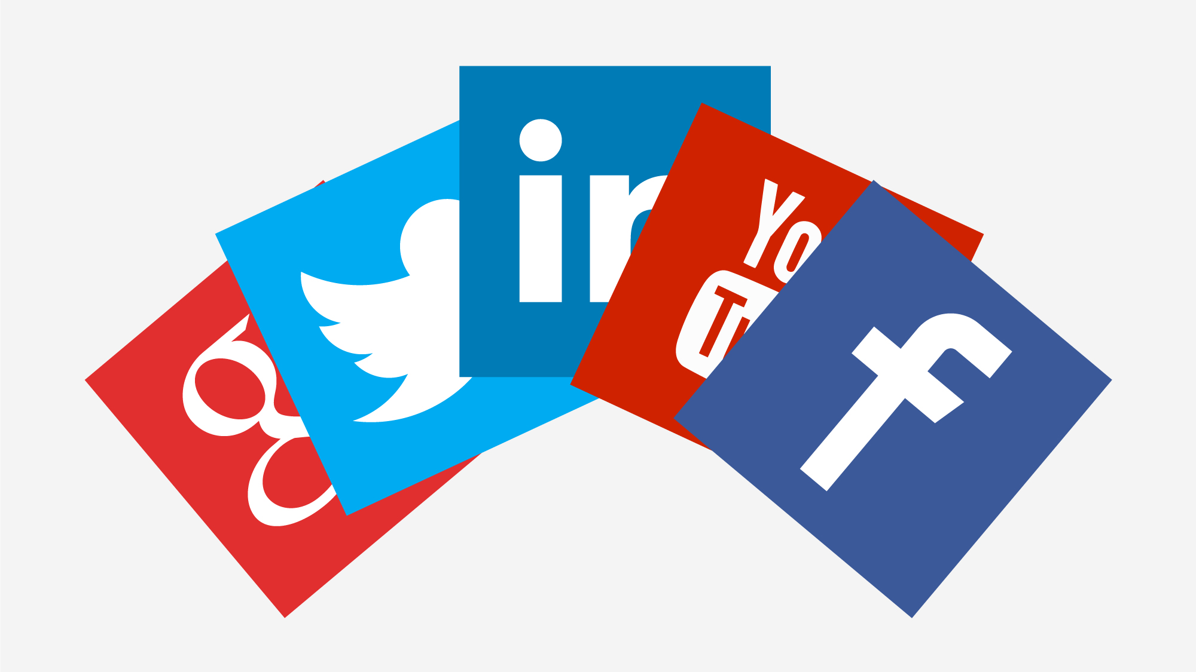
Competitive Environment
9
Notes:
เฟสบุ๊คเป็นแอปพลิเคชันสังคมออนไลน์ที่มีผู้ใช้บริการที่มากซึ่งแอปพลิเคชันสังคมออนไลน์ที่เป็นคู่แข่งของเฟสบุ๊คก็มีหลายเจ้าเช่นกัน เช่น Twitter , Google , และอื่นๆ จึงต้องมีการระวังผลกระจาก Five Competitive Forces แบ่งได้เป็น 5 อย่างแต่เนื้องจากเฟสบุ๊คเป็นเว็บแอปพลิเคชันเราจึงเลือกใช้ 2 ข้อ ดังนี้
การคุกคามที่เกิดจากคู่แข่งขันรายเดิม
- เราต้องหาลูกเล่นFunctionใหม่ๆที่ดึงดูดลูกค้า และทิ้งห่างคู่แข่งรายเดิม เช่น มีลูกเล่น ในMessager เพิ่มขึ้นเช่น Emo , Gif , ใช้ Face Recognition กับกล้อง และอื่นๆ
การคุกคามที่เกิดจากคู่แข่งขันรายใหม่เข้ามาสู่ตลาด
- เราต้องหาเทคโนโลยีใหม่ๆเพื่อให้ลูกค้าเกิดข้อเปรียบเทียบระหว่างเฟสบุ๊ค และแอปพลิเคชั่นของคู่แข่ง

Slide 11
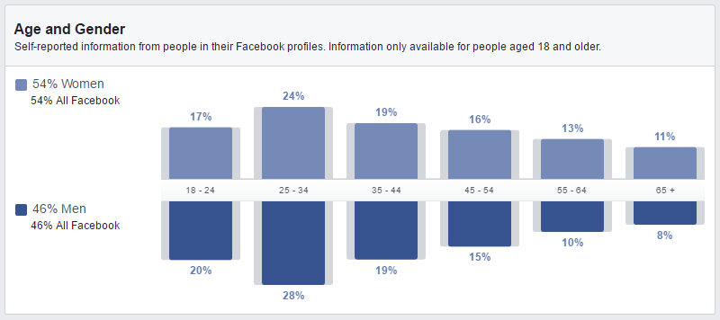
10
Market or Audience
Notes:
เฟสบุ๊คเป็นแอปพลิเคชันสังคมออนไลน์ที่มีกลุ่มเป้าหมายหลายกลุ่ม โดยกลุ่มเป้าหมายของเฟสบุ๊คเป็นกลุ่มผู้ใช้อินเทอร์เน็ตทั่วไป ซึ่งไม่จำกัดอายุ เพศ การศึกษา หรือเชื้อชาติ โดยที่แต่ล่ะกลุ่มยังสามารถแยกย่อยลงไปได้อีกหลายกลุ่มย่อยๆ

Slide 12
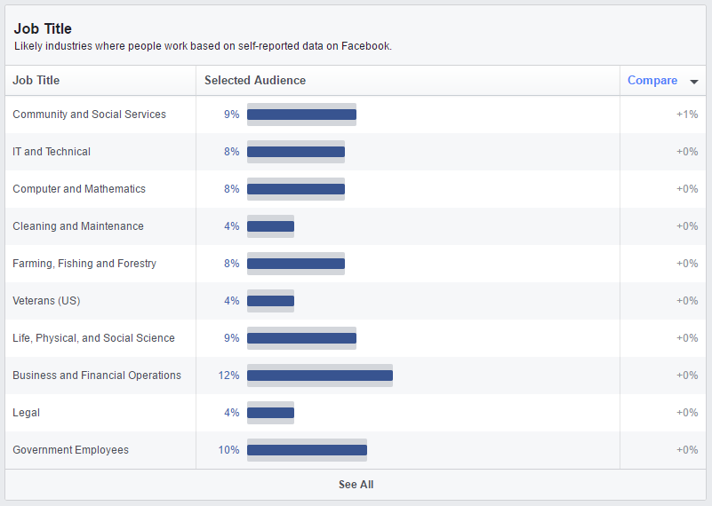
11
Market or Audience

Slide 13
12
Value Chain and Marketplace Position
Notes:
Value Chain
ในส่วนของเฟสบุ๊คมีกิจกรรมหลักดังนี้
1. Inbound logistics
เฟสบุ๊คเลือกใช้ทรัพยากรเท่าที่จำเป็นสำหรับสื่อออนไลน์ขนาดใหญ่ ซึ่งประกอบไปด้วยฮาร์ดแวร์, เทคโนโลยีต่างๆ และ อุปกรณ์สำนักงาน
2. Operations
เฟสบุ๊คมีการรองรับภาษามากกว่า 90 ภาษาทั่วโลก อีกทั้งยังมีสำนักงานและศูนย์ข้อมูล กระจายอยู่มากกว่า 30 ประเทศทั่วโลก มีสำนักงานสนับสนุน 5 แห่งและสำนักงานขายกว่า 35 แห่งทั่วโลก
3. Outbound logistics
Outbound สำหรับเฟสบุ๊คนั้นเกี่ยวโยงกับ การจัดเตรียมเนื้อหาเพื่อส่งไปยังผู้ใช้ผ่านเว็บไซต์หรือ แอพพลิเคชั่นที่เกี่ยวข้อง
4. Marketing and sales
จำนวนพนักงานของเฟสบุ๊คที่มีส่วนร่วมในด้านการตลาดและการขายเพิ่มขึ้น 32 เปอร์เซ็นต์ในปี 2015 โดยทั่วไปในปี 2015, 2014 และ 2013 โฆษณาคิดเป็น 95%, 92% และ 89% ตามลำดับ
5. Service
บริษัท ไม่มีสำนักงานบริการลูกค้าทางกายภาพเนื่องจากลักษณะธุรกิจออนไลน์ ในการบริการลูกค้าของเฟสบุ๊คใช้หมายเลขโทรศัพท์สำหรับลูกค้าที่อยู่ในสหรัฐอเมริกา ชุมชนความช่วยเหลือออนไลน์สำหรับลูกค้าและแถบเครื่องมือตัวเลือกทั้งหมดภายในไซต์ที่มีวัตถุประสงค์เพื่อช่วยเหลือผู้ใช้ในเรื่องเทคนิคต่างๆ
Marketplace Position
1. ความแตกต่างด้านผลิตภัณฑ์ (Product Differentiation)
ในส่วนของการโฆษณาของเฟสบุ๊คนั้นสามารถสอดแทรกโฆษณาสู่ผู้ใช้โดยที่ผู้ใช้ไม่รู้สึกตัว ซึ่เฟสบุ๊คสามารถสอดแทรกโฆษณาได้ง่ายและเนียนกว่า
2. ความแตกต่างด้านบริการ (Service Differentiation)
ในการโฆษณาของเฟสบุ๊คนั้นมียอดผู้ใช้ที่ค่อนข้างสม่ำเสมอซึ่งส่งผลให้โฆษณาผ่านสายตา User จำนวนมากและถูกกลุ่มเป้าหมายที่ตั้งใว้อย่างแน่นอน
3. ความแตกต่างด้านบุคคล (Personnel Differentiation)
ในด้านของบคคลภายในองค์กรณ์นั้นเฟสบุ๊คมีพนักงานที่มีประสบการณ์และมีความสามารถค่อนข้างสูง
4. ความแตกต่างด้านภาพลักษณ์ (Image Differentiation)
ในส่วนของภาพลักษณ์ของเฟสบุ๊คนั้นจะเห็นได้ชัดอยู่แล้วว่าเฟสบุ๊คค่อนข้างเน้นไปในเรื่องของการโฆษณา และ บริการ API ต่างๆ

Slide 14

E-Marketing Strategy
13
Notes:
มีการใช้ช่องทางจากเว็บไซค์ต่างๆให้เป็นประโยชน์ เช่น มีไอคอนของเฟสบุ๊คตามเว็บอื่นๆเพื่อลิงค์เข้ากับ เว็บไซค์เฟสบุ๊ค
เฟสบุ๊คเป็นช่องทางช่องทางหนึ่งที่สามารถใช้สำหรับโฆษณา เช่น ช่องการโปรโมทแฟนเพจเฟสบุ๊คตามร้านค้า หรือเว็บไซค์ขายสินค้าต่างๆ ให้ผู้ใช้ที่ใช้งานเฟสบุ๊คสามารถติดตามได้เพื่อดูรายการของสินค้าใหม่ๆที่ถูกเพิ่มเติมได้
Integrate Social Media Sharing คือมีการเชื่อมโยงเว็บต่างๆ ทำให้สามารถแชร์ลิงค์ได้ เช่น youtube , instargram และอื่นๆ
Facebook Groups มีการให้ตั้งกลุ่มเพื่อเจาะจงเรื่องหลักๆ เช่นสร้างกลุ่มเกี่ยวกับคนรักกล้อง คนรักสัตว์ ก็สามารถมาพูดคุย แชร์ประสบการณ์กันในกลุ่มได้

Slide 15
14
Technology and Innovation
Notes:
Technology
React JS
เทคโนโลยีที่สร้างโดย Facebook ใช้สำหรับสร้างหน้า User Interface พัฒนาโดย JavaScript
Virtual Reality
เป็นระบบที่ยังอยู่ในช่วงพัฒนาโดยจะใช้ เทคโนโลยี VR เพื่อเป็นช่องทางที่เปิดให้ผู้ใช้สามารถแชร์ความรู้สึกถึงกันได้
Drone
เป็นโครงการที่ยังอยู่ในช่วงพัฒนาเพื่อที่จะให้สามารถเข้าถึงคนกลุ่มหนึ่งซึ่งไม่สามารถเข้าถึงอินเตอร์เน็ตได้เนื่องจาก เครื่อข่ายโทรศัพท์ไม่ครอบค โดยใช้ Drone เป็นตัวปล่อยสัญญาณอินเทอร์เน็ต
AI
เป็นโครงการที่ยังอยู่ในช่วงพัฒนาเช่นกัน โดยตัว AI จะช่วยค้นหาข้อมูลที่ User ต้องการได้เพียงแค่บอกลักษณะของข้อมูลเช่น รูปภาพรอยเท้าบนชายหาด หรือ ภาพสุนัข เป็นต้น
Innovation
Social Network
สื่อสังคมออนไลน์

Slide 16
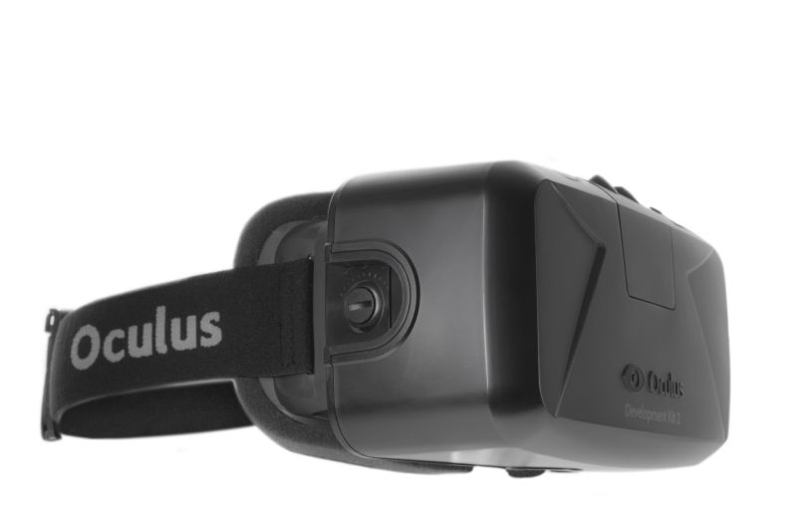


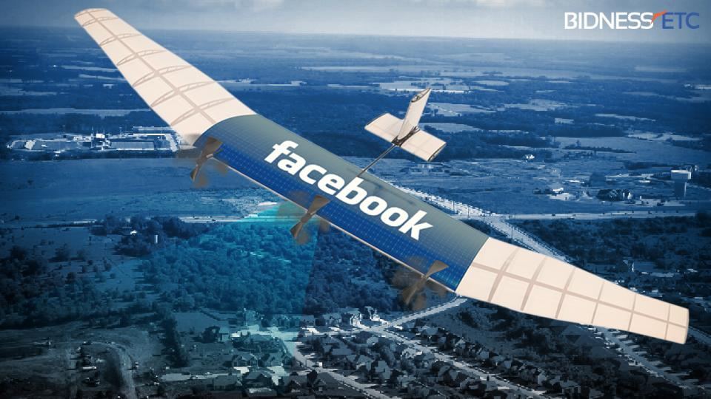
Technology and Innovation
15
Notes:
Technology
React JS
เทคโนโลยีที่สร้างโดย Facebook ใช้สำหรับสร้างหน้า User Interface พัฒนาโดย JavaScript
Virtual Reality
เป็นระบบที่ยังอยู่ในช่วงพัฒนาโดยจะใช้ เทคโนโลยี VR เพื่อเป็นช่องทางที่เปิดให้ผู้ใช้สามารถแชร์ความรู้สึกถึงกันได้
Drone
เป็นโครงการที่ยังอยู่ในช่วงพัฒนาเพื่อที่จะให้สามารถเข้าถึงคนกลุ่มหนึ่งซึ่งไม่สามารถเข้าถึงอินเตอร์เน็ตได้เนื่องจาก เครื่อข่ายโทรศัพท์ไม่ครอบค โดยใช้ Drone เป็นตัวปล่อยสัญญาณอินเทอร์เน็ต
AI
เป็นโครงการที่ยังอยู่ในช่วงพัฒนาเช่นกัน โดยตัว AI จะช่วยค้นหาข้อมูลที่ User ต้องการได้เพียงแค่บอกลักษณะของข้อมูลเช่น รูปภาพรอยเท้าบนชายหาด หรือ ภาพสุนัข เป็นต้น
Innovation
Social Network
สื่อสังคมออนไลน์

